Slide 1
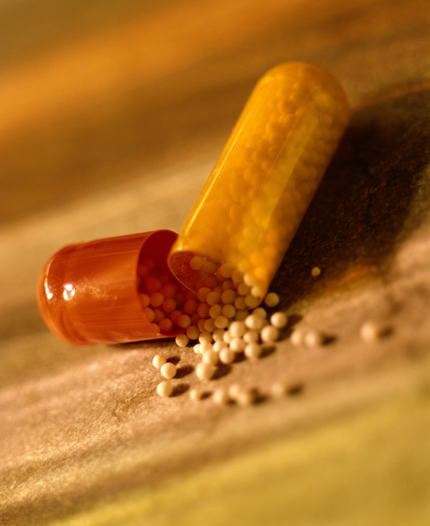
Химические виды зависимости
Выполнила
Юшаева Аза

Slide 2
Химическая зависимость - вид нарушения адаптации, который характеризуется злоупотреблением одним или несколькими психоактивными веществами, которое приводит к индивидуальной психической или физической зависимости.

Slide 3
Этапы формирования химической зависимости
1. «Исходная точка» - это возникновение и фиксация в сознании связи между переживанием интенсивного изменения психического состояния и приемом, какого либо вещества.
2. «Аддиктивный ритм» - устанавливается определённая частота обращения к средству аддикции, пока только в моменты психического дискомфорта.

Slide 4
Этапы формирования химической зависимости
3. «Аддикция как часть личности» - учащение аддиктивного ритма формирует стереотип реагирования на психологический дискомфорт.
4. «Доминирование аддикции» - человек начинает общаться только с себе подобными.
5. «Катастрофа» - возникает общее пренебрежение к своему здоровью.

Slide 5
Aддикция (зависимость) — ощущаемая человеком навязчивая потребность к определенной деятельности. Термин часто употребляется для таких явлений, как лекарственная зависимость, наркомания, но ныне применяется и к нехимическим (поведенческим) зависимостям. Аддикция, аддиктивное поведение - (англ. addictive –захватывающее (поведение), лат. addictus - слепо преданный, полностью, пристрастившийся к чему-либо, обреченный, порабощенный, целиком подчинившийся кому-либо.)

Slide 6
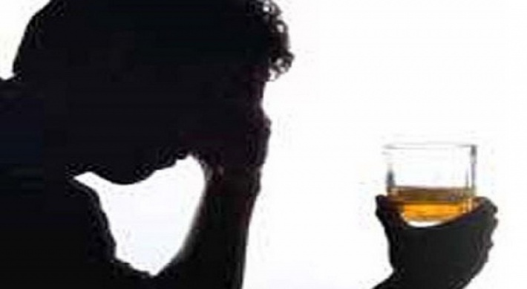
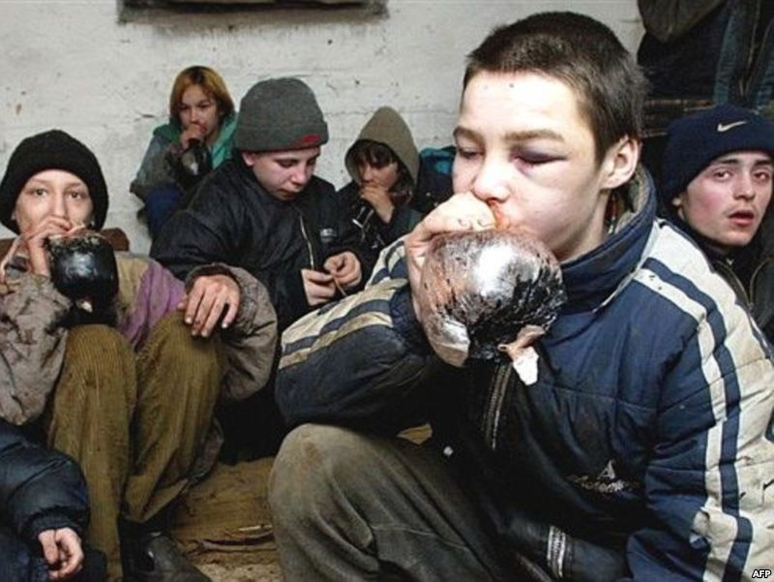
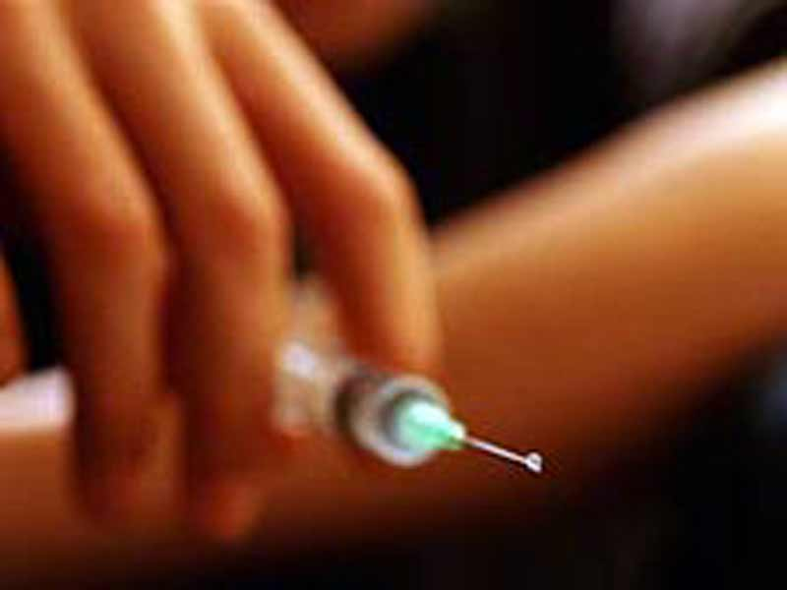
Виды химической зависимости
В классификации химической зависимости принято выделять три вида такой зависимости - это:
Алкоголизм
Наркомания
Токсикомания

Slide 8
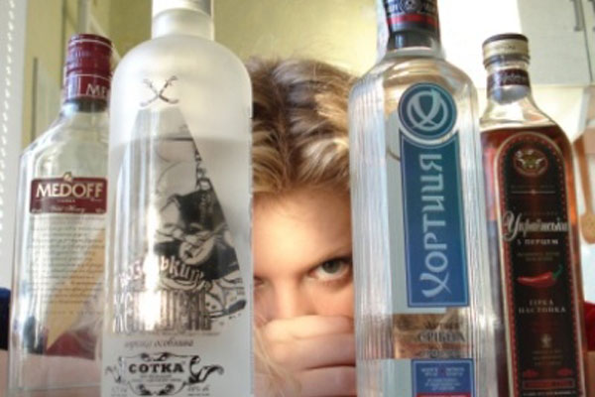
Алкоголизм - вызванное злоупотреблением спиртными напитками хроническое, психическое заболевание, характеризующееся патологическим влечением к алкоголю и связанными с ним психическими и физическими последствиями алкогольной интоксикации .

Slide 9
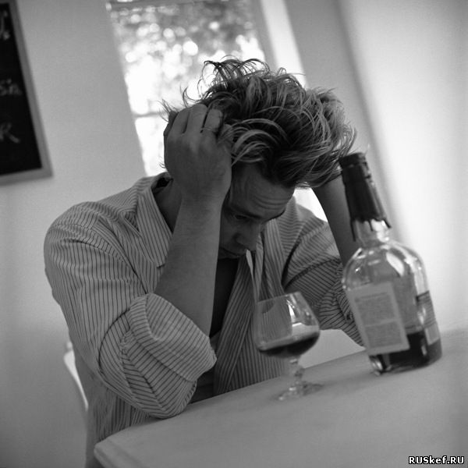
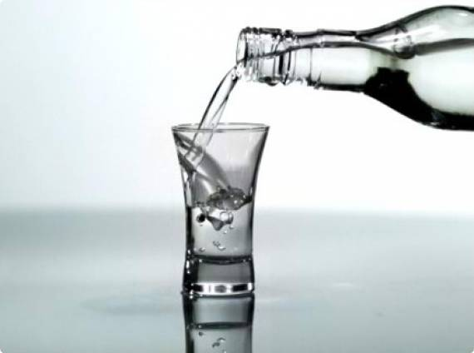
Группы алкогольных расстройств:
1.острая алкогольная интоксикация;
- простое алкогольное опьянение;
- изменённые формы простого алкогольного опьянения;
- патологическое опьянение.
2.Хронический алкоголизм
3.Алкогольные (металкогольные) психозы.

Slide 10
Острая алкогольная интоксикация - это переходящее состояние, возникающие вслед за приёмом алкоголя, который вызывает нарушения или изменения в физиологических, психологических или поведенческих функциях и состояниях.

Slide 11
Степени алкогольного опьянения
лёгкая степень алкогольного опьянения проявляется в основном психическими нарушениями;
средняя - степень возникновением, помимо них, явных неврологических расстройств;
тяжёлая степень – нарушением жизненно важных вегетативных функций.

Slide 12
Алкогольный абстинентный синдром (ААС) - это комплекс вегетативных, соматических, неврологических и психических нарушений, возникающих у больных алкоголизмом вслед за прекращением или резким сокращением более или менее длительного и массивного пьянства.

Slide 13
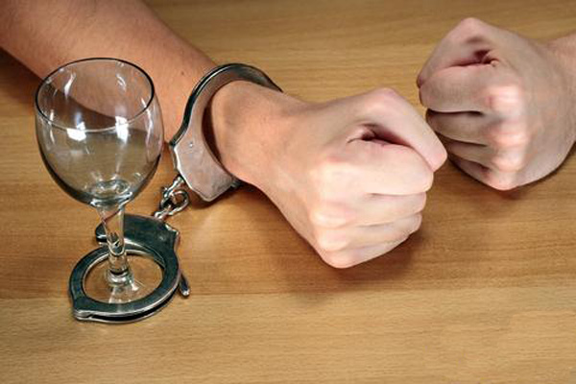
Существуют две основные формы влечения к алкоголю:
тотальная (генерализованная)
парциальная (локализованная).

Slide 14
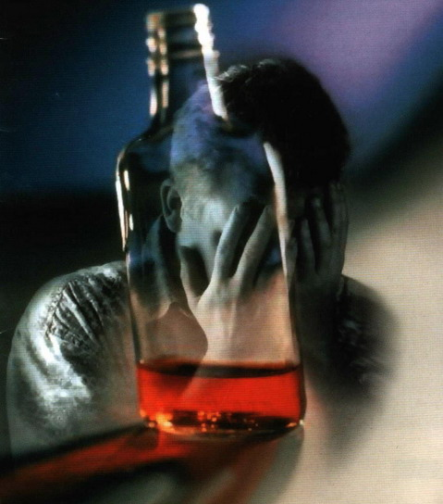
Тотальная - характеризуется довольно прочной и эмоционально насыщенной системой взглядов на роль и место алкоголя, определяющий его поведение и даже формирующий его жизненные принципы. Влечение к алкоголю владеет интересами, мыслями и представлениями больного, детерминирует круг его общения, симпатии и антипатии, оценку человеческих достоинств, тематику воспоминаний, разговоров, сновидений и т.д.

Slide 15
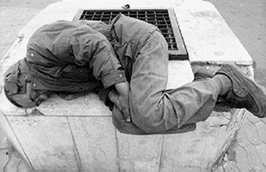
Парциальная - влечение отличается тем, что оно действительно отдельно и противопоставлено личности больного. Такое влечение встречает сопротивление личности, причиняет страдание или переживается как помеха, как нечто чуждое интересам больного, служит источником внутренней напряжённости и утомительной борьбы за сохранение трезвости. В эмоциональной сфере преобладают тревога, эмоциональная лабильность или своеобразная взбудораженность.

Slide 16
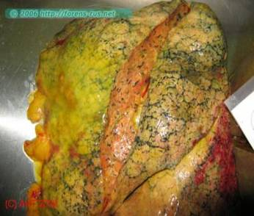
Алкогольное поражение внутренних органов
алкогольный гастрит,
алкогольный панкреатит,
алкогольный гепатит,
алкогольная нефропатия,
нарушения иммунной системы

Slide 17
Симптомы алкоголизма
1. Патологическая тяга к алкоголю
Это влечение – самый ранний признак алкоголизма и в то же время – самый стойкий.
2. Потеря контроля над количеством выпитого спиртного
Это второй стрежневой признак алкоголизма, возникающий на ранней стадии болезни и присутствующий на всем ее протяжении. Больной не в состоянии остановиться на определенной дозе спиртного.
3.Утрата рвотного рефлекса при большом количестве выпитого спиртного
4. Увеличение толерантности к спиртному
5. Пьянство в одиночку
6.Абстиненция – физические симптомы, которые проявляются у алкоголика в состоянии трезвости.
7. Кратковременные провалы памяти

Slide 18
Стадии алкогольной зависимости
Первая стадия алкоголизма (длительность от 1 года до 4-5 лет)
Вторая стадия алкоголизма (длительность 5-15 лет)
Третья стадия алкоголизма (длительность 5-10 лет)

Slide 19
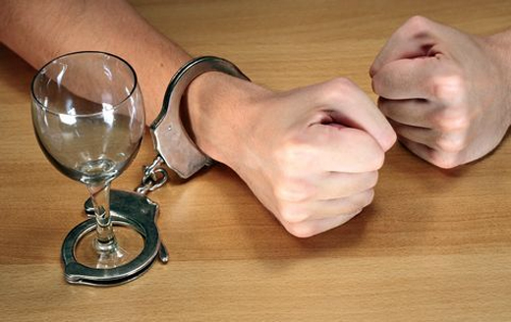
Распространённость алкоголизма в РБ на 2011 год

Slide 20
По данным ВОЗ белорусы выпивают в среднем 11,2 литров чистого спирта на душу населения. Более 5 литров алкоголя на душу населения в год по стандартам ВОЗ уже считается угрозой для нации.

Slide 21
Список стран по потреблению алкоголя на человека:
Чехия – 14,97 (1)
Франция – 13,30 (5)
Литва – 12,03 (11)
Германия – 11,81 (13)
Великобритания – 11,67 (15)
Белоруссия – 11,22 (20)
Россия – 11,03 (21)
Испания – 10,22 (25)
Польша – 9,55 (36)
США – 8,44 (43)
Украина – 8,10 (48)
Япония – 7,83 (50)
ЮАР – 6,96 (57)
КНГ – 4,21(97)
Турция – 1,37 (141)
Афганистан, Сомали, Бангладеш – 0,00 (172,174,175)

Slide 22
Лечение алкоголизма
Лечение проводится в:
наркологических диспансерах и больницах,
специализированных отделениях и палатах психиатрических больниц врачами-наркологами и психиатрами.
Задачами лечения являются снятие абстинентного синдрома, последствий интоксикации, подавление влечения, создание невозможности (условно-рефлекторное отвращение) употреблять спиртное, изменение отношения к пьянству.

Slide 23
Последствия употребления алкоголя
Психические последствия алкоголизма: - астения, психопатизация, снижение личности (огрубение, утрата интересов, нравственных ценностей), аффективные расстройства (колебания настроения, депрессии, дисфории) с агрессивностью и суицидальными тенденциями, в далеко зашедших случаях - деменция (слабоумие); характерное проявление - так называемый алкогольный юмор (плоский, грубый, бестактный); могут возникать психотические состояния - острые (делириозный, галлюцинаторно-параноидный синдромы) и хронические (галлюциноз, бред ревности, Корсаковский психоз).
Неврологические последствия алкоголизма: - острые мозговые (так называемые дисциркуляторнотоксические синдромы) - эпилептиформный, Гайе-Вернике, мозжечковый, стриопаллидарной недостаточности; периферические невриты, атрофия зрительного, слухового нервов (особенно при употреблении суррогатов).
Соматические последствия алкоголизма: - поражение сердечно-сосудистой системы, органов дыхания, желудка, печени и поджелудочной железы, почек, полигландулярная недостаточность эндокринной системы, иммунное истощение. Высока заболеваемость, смертность (укорочение жизни на 15-20 лет).

Slide 24
Профилактика алкоголизма
Задача профилактики алкоголизма - способы, которые направлены на формирование негативного отношения к спиртному.
Главной задачей является формирование такого образа жизни у человека, в которой у него не будет тяги к алкоголю.

Slide 25
Этапы профилактики алкоголизма
Первичная профилактика алкогольной зависимости - направлена на предупреждение возникновения алкоголизма;
Вторичная профилактика алкоголизма – направлена уже на лечение больных алкоголизмов; приемы и способы психологической помощи людям, имеющим проблемы со спиртным – злоупотребляющим, пьянствующим и заболевающим алкогольной зависимостью;
Третичная профилактика алкоголизма – оказание необходимой психологической поддержки, организация реабилитационных программ и мероприятий, а также социально-психологическая и иная доступная помощь для выздоравливающих от зависимости от алкоголя. В эту программу входит психологическая консультация и посещение общества анонимных алкоголиков.

Slide 26
Общество анонимных алкоголиков
Общество анонимных алкоголиков это общество, в которое добровольно входят все кто болеет или когда-то болел алкоголизмом.
Главной задачей является помощь больным в преодолении алкогольной зависимости.

Slide 27
Общество анонимных алкоголиков
Основу всей программы выздоровления, составляют 12 нерушимых правил:
1. Признаем, что оказались бессильны перед алкоголем и полностью попали под его власть.
2. Верим, что только высшая сила способна нам помочь.
3. Вверяем свою жизнь и волю Богу, как каждый из нас понимает Его.
4. Без страха и самообмана пытаемся разобраться в себе.
5. Полностью осознаем свои пороки и признаем их перед Богом, собой и другими людьми.
6. Готовы к тому, чтобы Бог избавил нас от пороков.
7. Смиренно просим Бога помочь нам исправиться.
8. Вспоминаем всех, кому причинили зло, и готовы покаяться перед ними.
9. Просим прощения у всех, кому причинили зло, и пытаемся исправить содеянное, если только эти наши попытки не будут новым злом.
10. Продолжаем раздумья о себе и своих поступках, признавая все ошибки.
11. Через молитву и размышления пытаемся приблизиться к Богу, моля Его научить нас Своей воле и дать силы ее выполнить.
12. Придя через эти ступени к духовному преображению, во всех делах своих будем следовать им и поделимся своим знанием с собратьями по несчастью.

Slide 28
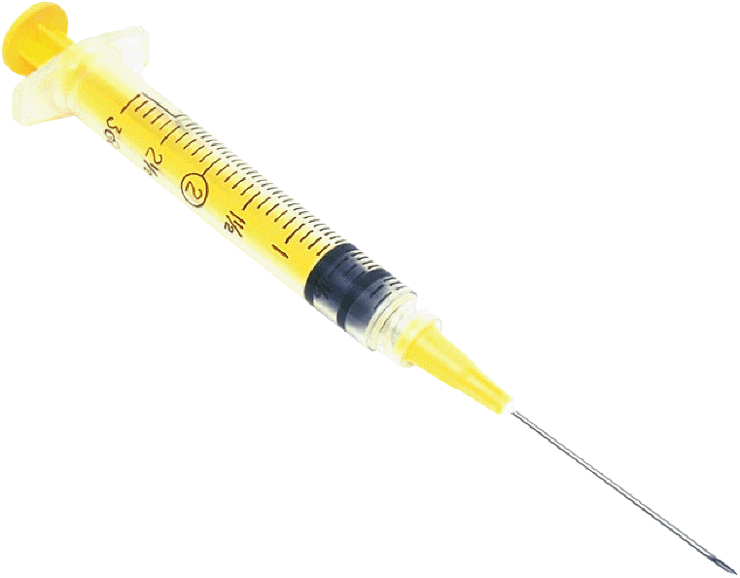
Наркотики -
путь в никуда!

Slide 29
Наркомания – патологическое влечение к приему наркотических средств. Термин "наркотик" происходит от греческого глагола "narkoo", что означает оцепенеть, сделаться нечувствительным.

Slide 30
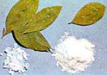
ИСТОКИ НАРКОМАНИИ
С веществами, которые теперь называют наркотиками, человек познакомился давно. Древние египтяне готовили из мака снотворное. Они получали опиум и употребляли его, желая уснуть или приглушить боль.
Бедуины, отправляясь в дальний переход, запасались бангом - смолой, известной под названием марихуаны или гашиша. Смолу курили, желая снять психическую нагрузку, вызванную однообразным пейзажем пустыни.
Шахтеры Боливии издавна получали часть жалованья не деньгами, а листьями растения, содержащего кокаин, которые жевали или курили. Вообще нет такого народа, который не употреблял бы в том или ином виде наркотические вещества.

Slide 31
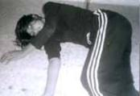
Психостимуляторы- вещества, стимулирующие центральную нервную систему- кокаин, эфедрин и другие. Сюда же относятся и марихуана, высушенные и измельченные листья конопли, гашиша, смола конопли.
Производные конопли
Опиаты - вещества, выделяемые из мака и их производные: морфин и кодеин, из морфина синтетически получают героин.
Галлюциногены - вещества, способные вызывать глубокие изменения психики, что ведет к галлюцинациям.
ОСНОВНЫЕ ГРУППЫ НАРКОТИКОВ
Ингалянты - вещества, которые вводят в организм через дыхательные пути. Это клей, бензин, ацетон и другие, токсические вещества.
Снотворные - безобидные на первый взгляд лекарства могут развивать привыкание, как настоящие наркотики.

Slide 32
Основные первые признаки развивающейся наркозависимости:
Изменение речи: нечеткость, невнятность речи, замедленность, ускорение или подчеркнутая выразительность;
Изменение слюноотделения: осиплость голоса, сухость губ, сухость во рту или повышенное слюноотделение;
Сильно расширенные или сильно суженные зрачки, которые не реагируют на свет;
Блеск глаз;
Изменение цвета кожи: покраснение верхней части тела и лица или же наоборот – излишняя бледность;
Изменение координации движений: нарушенный подчерк, покачивание в положении сидя туловища, неустойчивость при ходьбе, плавность движений или скорость;
Изменение двигательной активности: стремление к покою, расслабленность, вялость, обездвиженность или неусидчивость, избыточность движений, повышенная жестикуляция;
Изменение настроения: агрессия, злоба, болтливость, смешливость, беспричинное веселье;
Изменение сознания: помрачение, искажение, сужение;
Внешний вид может напоминать алкогольное опьянение, но запаха спиртного от человека не будет.

Slide 33
Лечение наркотической зависимости
Основной принцип лечения больных наркоманией – это помочь им полностью отказаться от употребления наркотика.
Лечение наркоманий – дело чрезвычайно трудное, требующее знаний, умения и времени.
Этап 1. Снятие абстинентного синдрома (ломки) с помощью медикаментов. Проводится такое лечение наркомании в стационаре, и направлено оно на устранение болезненных и неприятных симптомов физического и психического характера, возникающих после отказа от наркотиков.
Этап 2. Стационарное или амбулаторное лечение психической зависимости. Медикаментозное лечение наркотической зависимости и безмедикаментозная терапия проводятся в течение нескольких недель и даже месяцев. Их цель – снизить тягу пациента к наркотическим веществам на психическом уровне.
Этап 3. Ресоциализация бывшего наркомана с целью возвратить его к полноценной жизни в обществе и повысить самооценку.

Slide 34
Профилактика наркомании
Профилактика (от греческого prophulaktikos - предохранительный) это совокупность мероприятий, направленных на охрану здоровья, предупреждение возникновения и распространения болезней человека, на улучшение физического развития населения, сохранение трудоспособности и обеспечение долголетия.
Профилактика зависимости от наркотиков - одно из важнейших и эффективных направлений профилактики неинфекционной патологии.

Slide 35
Профилактика наркомании
Первичная профилактика - это система действий, направленная на формирование позитивных стрессоустойчевых форм поведения с одновременным изменением уже сформированных дезадаптивных, нарушенных форм поведения.
Главная цель вторичной профилактики - изменение дезадаптивных и псевдоадаптивных моделей поведения риска на более адаптивную модель здорового поведения.
Третичная профилактика наркомании направлена на восстановление личности и ее эффективного функционирования в социальной среде после соответствующего лечения, уменьшение вероятности рецидива заболевания.

Slide 36
Токсикомания

Slide 37
Токсикомания (греч. токсикос — служащий для смазывания стрел, то есть ядовитый и маниа — сумасшествие, безумие) — заболевание, вызванное хроническим употреблением психоактивных веществ, не рассматриваемых в качестве наркотиков, химических и растительных веществ.

Slide 38
Летучие наркотически действующие вещества (ЛНДВ), иначе - делирианты, ингалянты
К ним относятся все токсичные вещества различных химических групп, употребляемые путем вдыхания:
эфир,
бензин,
различные растворители,
лаки,
клеи,
очистительные жидкости,
аэрозоли и другие летучие вещества.
Растворители и средства от насекомых сейчас вышли на первое место среди употребляемых веществ, не считая лишь алкоголя и табака. Помимо опьяняющих свойств, общее качество этих веществ растворимость в жирах, что ведет к химическому разрушению тканей и органов. Основой препаратов может служить ацетон, перхлорэтилен, четыреххлористый углерод, толуол, пропал, бутан и пр.

Slide 39
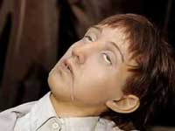
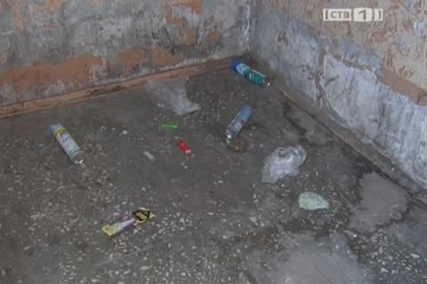
Чаще всего в токсикоманию втягиваются дети из неблагополучных семей, с низким достатком и культурным уровнем, беспризорные, плохо успевающие в школе, проводящие все свое время на улицах в праздном шатании. Однако дети из вполне благополучных семей также подвержены риску стать токсикоманами. Нехватку впечатлений, негативное отношение к домашнему воспитанию и недостаток общения со сверстниками они также могут пытаться компенсировать опасными играми в компаниях, где все дозволено.

Slide 40
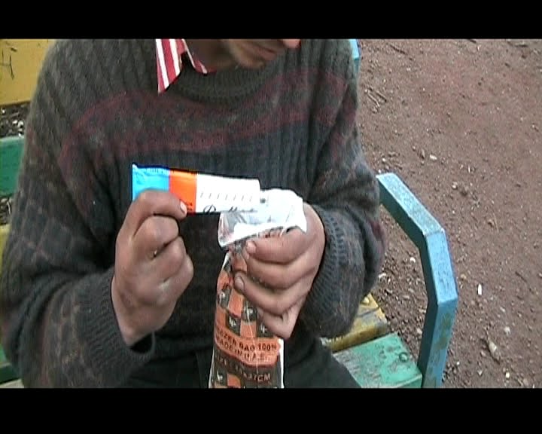
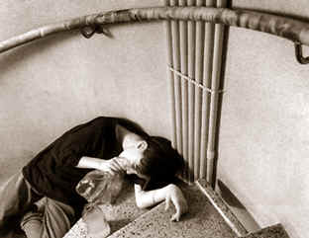
Признаки опьянения
Многие ингалянты обладают характерным «химическим» запахом. Поэтому наличие соответствующего «аромата» в выдыхаемом воздухе является достаточно надежным диагностическим показателем. Однако следует иметь в виду, что этот признак может быть обнаружен лишь в течение ближайших часов с момента применения.
Существуют и типичные внешние показатели: покрасневшее лицо, на котором выделяется грязно-серый носогубный треугольник с жирным налетом вдыхаемого средства. Зрачки расширены, возможно мелкое дрожание рук, языка и век. Походка становится шаткой, наблюдается дискоординация движений. Артериальное давление падает, частота сердечных сокращений увеличивается, дыхание учащенное, с сухими хрипами. Кожа в местах контакта с летучими органическими соединениями обезжиривается и обезвоживается; вероятно образование химических ожогов.

Slide 41
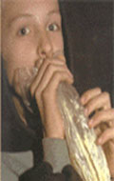
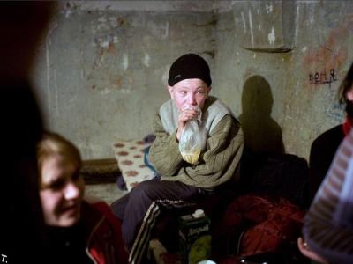
Распространенные способы
Токсикомания бензином
Токсикомания ацетоном
Токсикомания растворителями нитрокрасок
Токсикомания клеем

Slide 42
Токсикомания разделяется на несколько видов. Опьяняющее воздействие подразделяется на три фазы.
А) При первой фазе ощущения сходны с опьянением алкогольным, возникает эмоциональный подъем, в голове приятно шумит, тело расслаблено. Сознание несколько сужается, но при необходимости опьяненного человека можно вполне легко разбудить.
Б) Во второй фазе действие психоактивного вещества характеризуется весельем без видимых причин, легкостью, сознание теряет ясность, проявляются иллюзорные видения, заменяющие реальность. Координация тела нарушена.
В) При третьей фазе опьянения начинаются галлюцинации, может казаться, что по нему ползают насекомые, кажется, что стены движутся, потолок рушится. Иногда создается ощущение полета. При выходе из состояния эйфории психические функции токсикомана угнетены, чувствуется слабость, при высоких дозах вещества нередки рвота, тошнота. Со временем происходит распад личности.

Slide 43
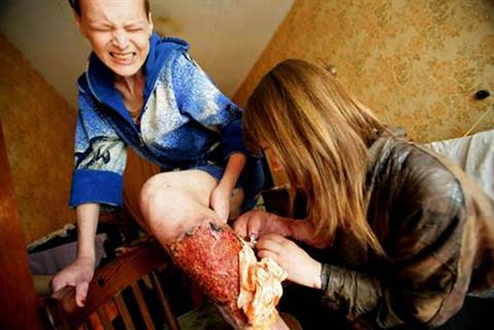
Последствия токсикомании
Если на протяжении нескольких недель и даже месяцев человек продолжает ингалировать токсические вещества, то развивается хроническая интоксикация ингалянтами. Например, подростки буквально на глазах тупеют, становятся заторможенными, плохо ориентируются в окружающей обстановке, не способны быстро принимать нужные решения. Здоровые подростки обычно сразу замечают своих «тормознутых» сверстников. Токсикоманы неспособны усваивать учебный материал – это служит причиной того, что они остаются на второй год и с трудом заканчивают 9 класс. Кроме того при токсикомании серьезно страдают и внутренние органы, т.к. при вдыхании в организм попадают крайне токсические вещества. Через месяц постоянной токсикомании развиваются эпилептические припадки, которые будут сохраняться даже если подросток перестанет ингалировать вещества.

Slide 44
Передоз
Летучие растворители раздражают рото- и носоглотку, гортань, трахею и легочную ткань, поэтому при отравлении наблюдаются затрудненное шумное дыхание, хрипы, покашливания. Возможно даже возникновение острой пневмонии из-за химического повреждения легочной ткани.
Со стороны ЖКТ появляются тошнота, рвота, боли в животе, обильное слюноотделение. Возможно развитие токсической нефропатии (поражение почек) и токсического гепатита (поражение печени).
При острой интоксикации (передозировке) могут наблюдаться острые нарушения деятельности практически всех систем организма. Патологии функций центральной нервной системы проявляются в нарастающем угнетении сознания – вплоть до комы, на фоне которой могут развиться судороги.

Slide 45
Диагностика токсикомании
Диагностируют токсикоманию, основываясь на тщательном анамнезе и оценке психопатологического, неврологического и соматического статуса больного. Осмотр направлен на исследование особенностей его поведения, состояния зрачков, цвета кожи, слизистой оболочки полости рта и языка.
Кроме того, используют лабораторные методы, которые проводятся специальными химико-токсикологическими лабораториями. Лабораторные исследования направлены на обнаружение токсикоманических веществ в биологических жидкостях (например, моче).

Slide 46
Лечение
Проводят только в специализированном стационаре закрытого режима или в отведенных для наркоманов отделениях психиатрических больниц.
Токсикоманы должны стоять на учете в наркологическом диспансере, хотя в настоящее время допустимо их анонимное лечение.

Slide 47
Профилактика
В основе профилактики токсикомании лежит антиалкогольная и антинаркотическая пропаганда; выявление лиц, склонных к употреблению токсикоманических веществ, с последующим регулярным их обследованием и проведением разъяснительной работы.
Медицинская профилактика включает санитарное просвещение, контроль за назначением наркотиков и наркотически действующих медикаментов (строгое соблюдение показаний, кратковременность, контроль за дозой, чередование препаратов во избежание привыкания), своевременное выявление случаев злоупотребления (первичная профилактика), контроль за ремиссией после лечения, предупреждение рецидива (вторичная профилактика).

Slide 48
Распространённость наркомании и токсикомании в РБ на 2011-2012 год
Регистрируемое число случаев заболевания наркоманией и токсикоманией в 2011 году по сравнению с 2010 годом уменьшилось на 21,3%. В то же время наблюдается рост численности контингента пациентов, получающих наркологическую помощь. Их общая численность на начало 2012 года составила около 195,2 тыс. человек, из них 38,8 тыс. - женщины.

Slide 49
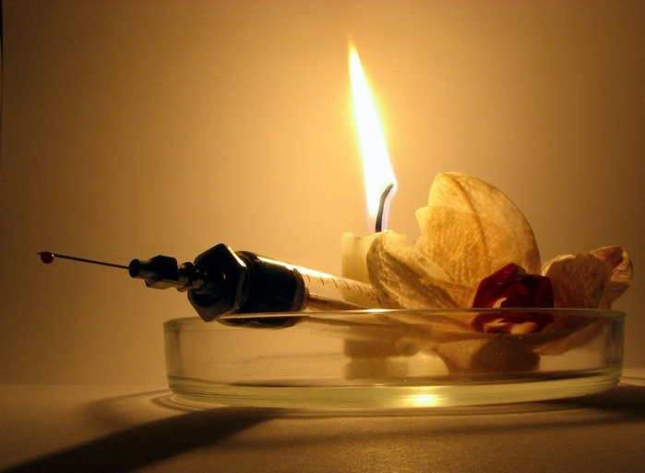
Таким образом, химической зависимости подвержены не только подростки, но и взрослые. Аддиктивное поведение является поведением, отклоняющимся от общепринятых социальных норм, а соответственно его можно рассматривать и как одну из форм девиантного поведения.

Slide 50
Спасибо за внимание!!!

